Slide 1

CoreDXI
IT · 통신 · 영상음향 시스템 구축 기업을 위한
중소기업 AI 도입 · AX 전환 컨설팅
반복되는 문서 업무부터, 3분 진단으로 시작하는 AI 전환
현황 진단
우선 과제 로드맵
PoC 검증 · 확산
(주)코어디엑스아이 www.coredxi.com · 2026. 09.

Slide 2



지금 이 업계가 겪는 일
대표님, 나라장터 입찰 서류 챙기고 준공 도서 만드느라 직원들 밤새죠?
견적 · 내역서 · 투찰 서류
준공 도서 · 검수 서류 · 사진첩
A/S · 하자보수 · 월정기 점검
나라장터 투찰 서류와 견적 · 내역서를 매번 처음부터 다시 만듭니다. 견적 근거는 담당자 머릿속에만 있습니다.
준공 도서 · 검수 서류 · 현장 사진첩을 사람이 하나씩 정리하고, 형식은 현장마다 다릅니다.
A/S · 월정기 점검 보고서를 매번 새로 쓰고, 처리 이력은 카톡과 메일에 흩어져 있습니다.
이런 반복 서류 업무, AI 도입 기업은 작성 시간을 30~50% 줄이고 있습니다. 일반적인 도입 사례 기준이며, 효과는 업무·데이터 상황에 따라 다릅니다. 어떤 업무부터 시작해야 효과가 나는지, 진단으로 함께 찾습니다.
(주)코어디엑스아이 · AX 전환 컨설팅 소개서 · v2 · 2026.09
2 / 5

Slide 3



우리가 하는 것
4단계로 진행하는 AX 전환 컨설팅
1
현황 진단
2
로드맵 수립
3
PoC 검증
4
확산 · 정착
업무 흐름 인터뷰와 자료 확인으로 AI를 적용할 후보 업무를 찾습니다.
효과와 난이도를 기준으로 우선 과제를 정하고 단계별 계획을 세웁니다.
실제 업무 자료로 소규모 검증을 진행합니다. 통상 M+1 ~ M+2.
검증된 것을 팀 전체로 넓히고, 운영 방법을 문서와 교육으로 남깁니다.
귀사가 받는 것 진단 요약서 귀사가 할 일 인터뷰 1회, 샘플 자료 제공
귀사가 받는 것 우선 과제 로드맵 귀사가 할 일 우선순위 협의 1회
귀사가 받는 것 PoC 결과 보고 귀사가 할 일 검증 담당자 1명 지정
귀사가 받는 것 운영 가이드 · 교육 귀사가 할 일 내부 확산 리더 지정
과장 없이, 근거 중심
데이터는 사내 원칙 우선
작게 검증하고 넓힙니다
효과는 검증 후에 말합니다. 되는 것과 안 되는 것을 구분해 드립니다.
고객 자료는 진단 · 검증 범위 안에서만 쓰고, 보안 요건에 맞는 도구 구성을 전제로 합니다.
한 번에 전사 도입이 아니라, 한 업무에서 효과를 확인한 뒤 확산합니다.
(주)코어디엑스아이 · AX 전환 컨설팅 소개서 · v2 · 2026.09
3 / 5

Slide 4




3분이면 시작됩니다
AX 체크 — 3분 진단으로 "우선 과제 3가지"를 받아보세요
자주 묻는 질문
링크를 엽니다
문자 · 카톡 · 메일로 받은 링크를 폰에서 바로 엽니다.
Q. 비용은 얼마인가요?
3분 진단과 첫 상담은 무료입니다. 컨설팅 범위와 비용은 진단 결과를 보고 함께 정합니다.
8문항을 고릅니다 (3분)
모두 선택형입니다. 타이핑할 것이 없습니다.
Q. 우리처럼 작은 회사도 되나요?
결과를 바로 받습니다
카메라로 스캔
직원 수십 명 규모의 시스템 구축 기업이 주 대상입니다. 반복되는 문서 업무가 있다면 규모와 상관없이 효과를 볼 수 있습니다.
화면에서 "AX 우선 과제 3가지"를 즉시 보고, 상세본은 메일로 받습니다.
coredxi.com/ax-check
진단은 무료입니다. 입력하신 정보는 진단 결과 안내와 상담 연락 외의 목적으로 쓰지 않습니다.
Q. 보안은 괜찮은가요?
고객 자료는 진단 · 검증 범위에서만 사용합니다. 외부 학습에 쓰이지 않는 도구 구성을 원칙으로 하며, 사내 보안 요건을 먼저 확인합니다.
(주)코어디엑스아이 · AX 전환 컨설팅 소개서 · v2 · 2026.09
4 / 5

Slide 5


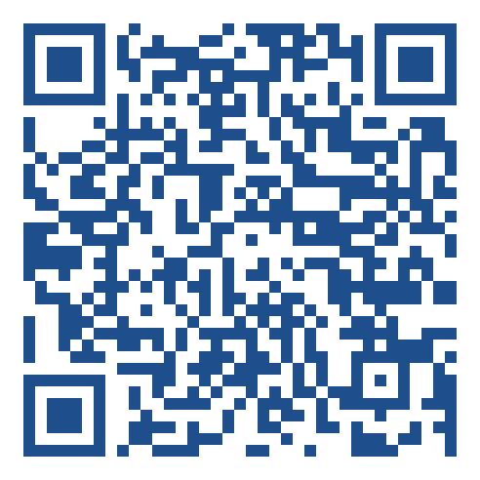
CoreDXI
CoreDXI
비즈니스의 핵심(Core)을 AI로 깨웁니다
(주)코어디엑스아이는 기업의 실제 문제에서 출발해, AI를 조직에 맞게 설계하고 측정 가능한 성과로 연결하는 AX 전환 파트너입니다.
문의하기
홈페이지 문의 페이지에 남겨 주시면 영업일 기준 1~2일 내 담당자가 연락드립니다.
일하는 방식
함께한 곳
단순함
복잡한 AI 기술을 누구나 쓸 수 있는 형태로. 복잡성은 우리가 맡습니다.
보안 IT 서비스 A사 AX 전략 수립 컨설팅 (2026) 부서별 인터뷰로 공통 병목을 찾고, AI 적용 과제의 우선순위와 단계별 추진 로드맵을 수립했습니다. 보안 제약을 전제로 한 도입 구도와 추진 체계까지 함께 설계했습니다.
견고함
트렌드가 아닌 지속 가능성을 설계합니다. 도입 후 운영까지 함께합니다.
투명함
www.coredxi.com/contact
ROI · 진행 상황 · 리스크를 숨기지 않습니다. 데이터로 솔직하게 말합니다.
contact@coredxi.com
※ 고객사 보호를 위해 익명으로 표기합니다.
3분 진단 먼저 해보기 → coredxi.com/ax-check
(주)코어디엑스아이 · AX 전환 컨설팅 소개서 · v2 · 2026.09
5 / 5

